Slide 1
SAMFUNNSOPPDRAGET

Slide 2
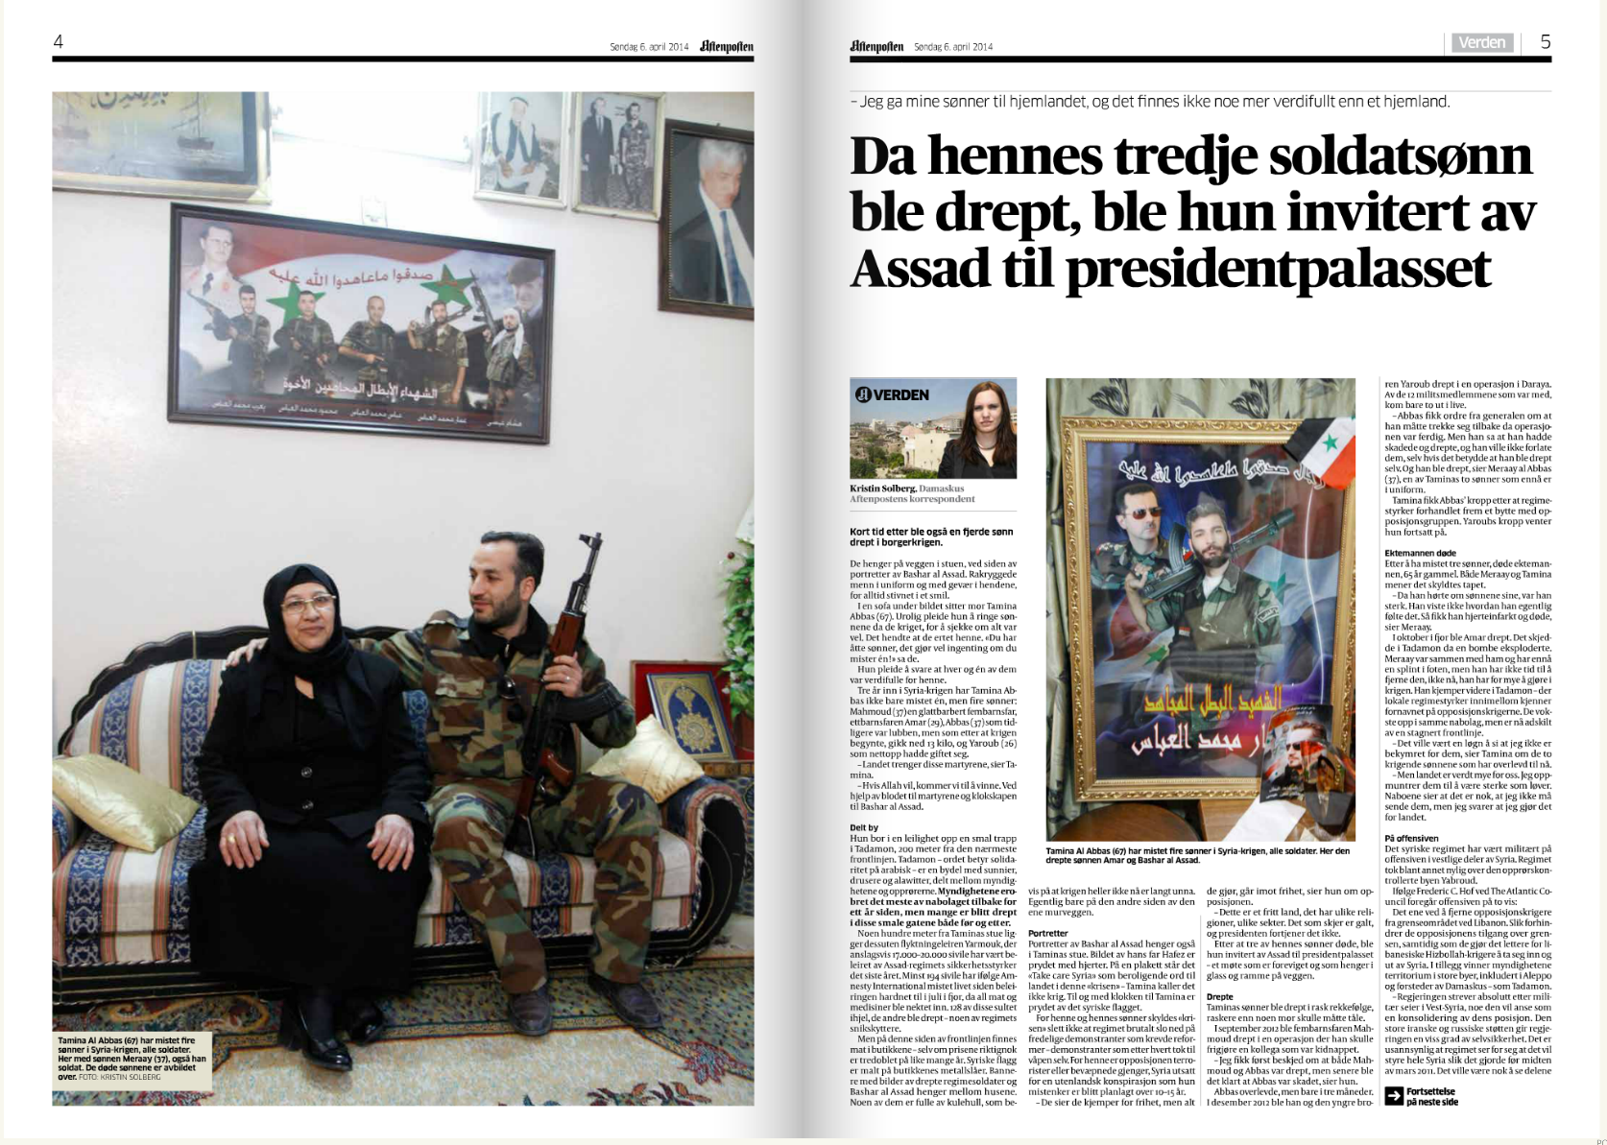
VÆRE DER

Slide 3
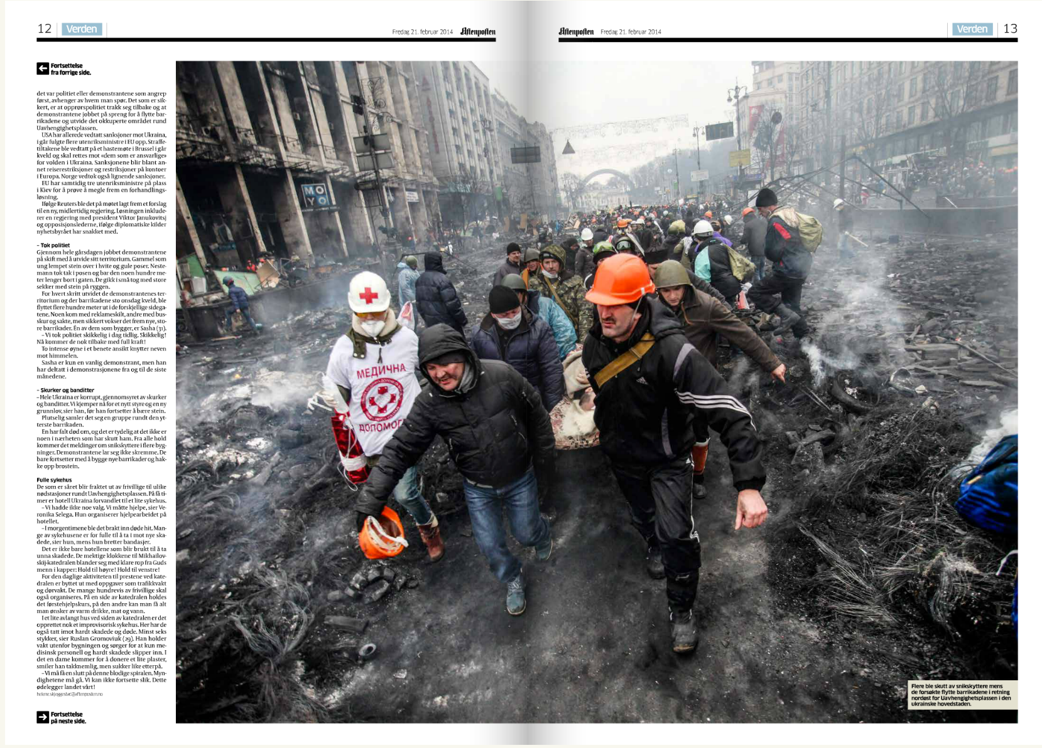

Slide 4
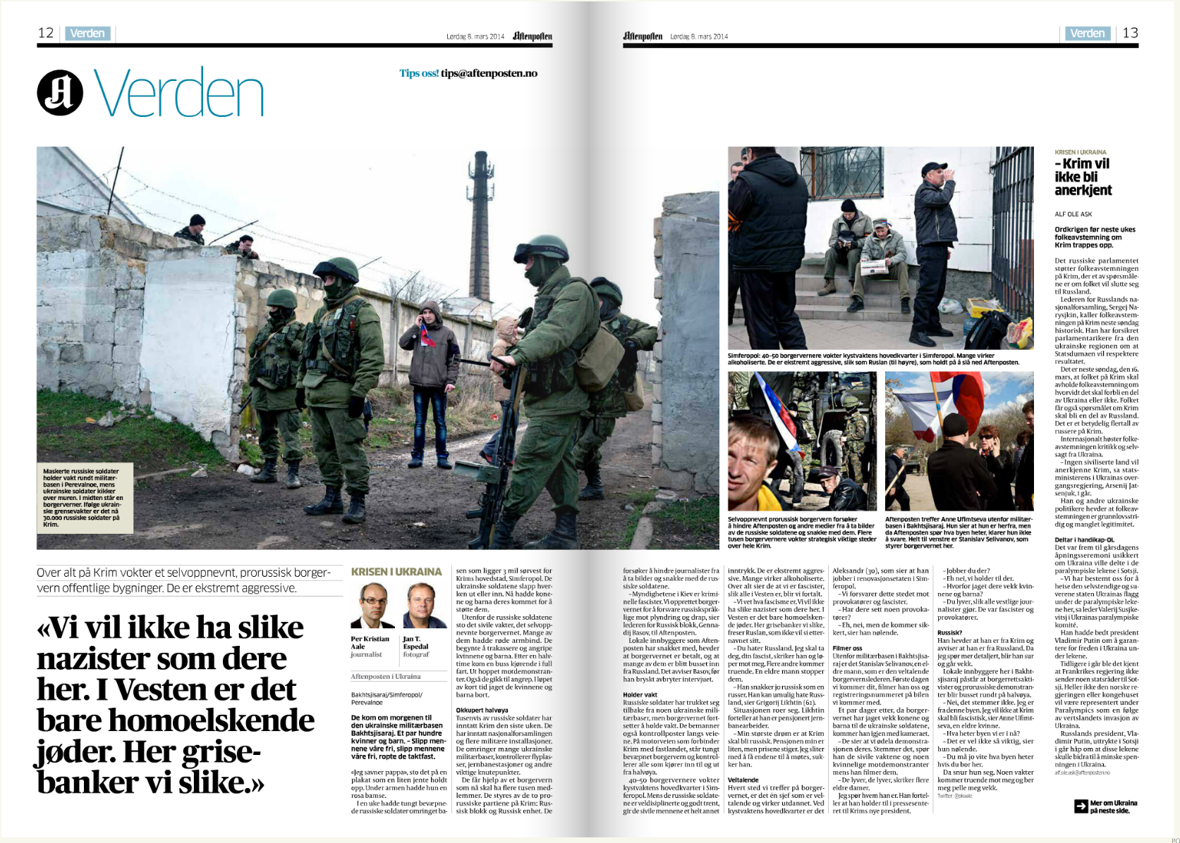

Slide 5
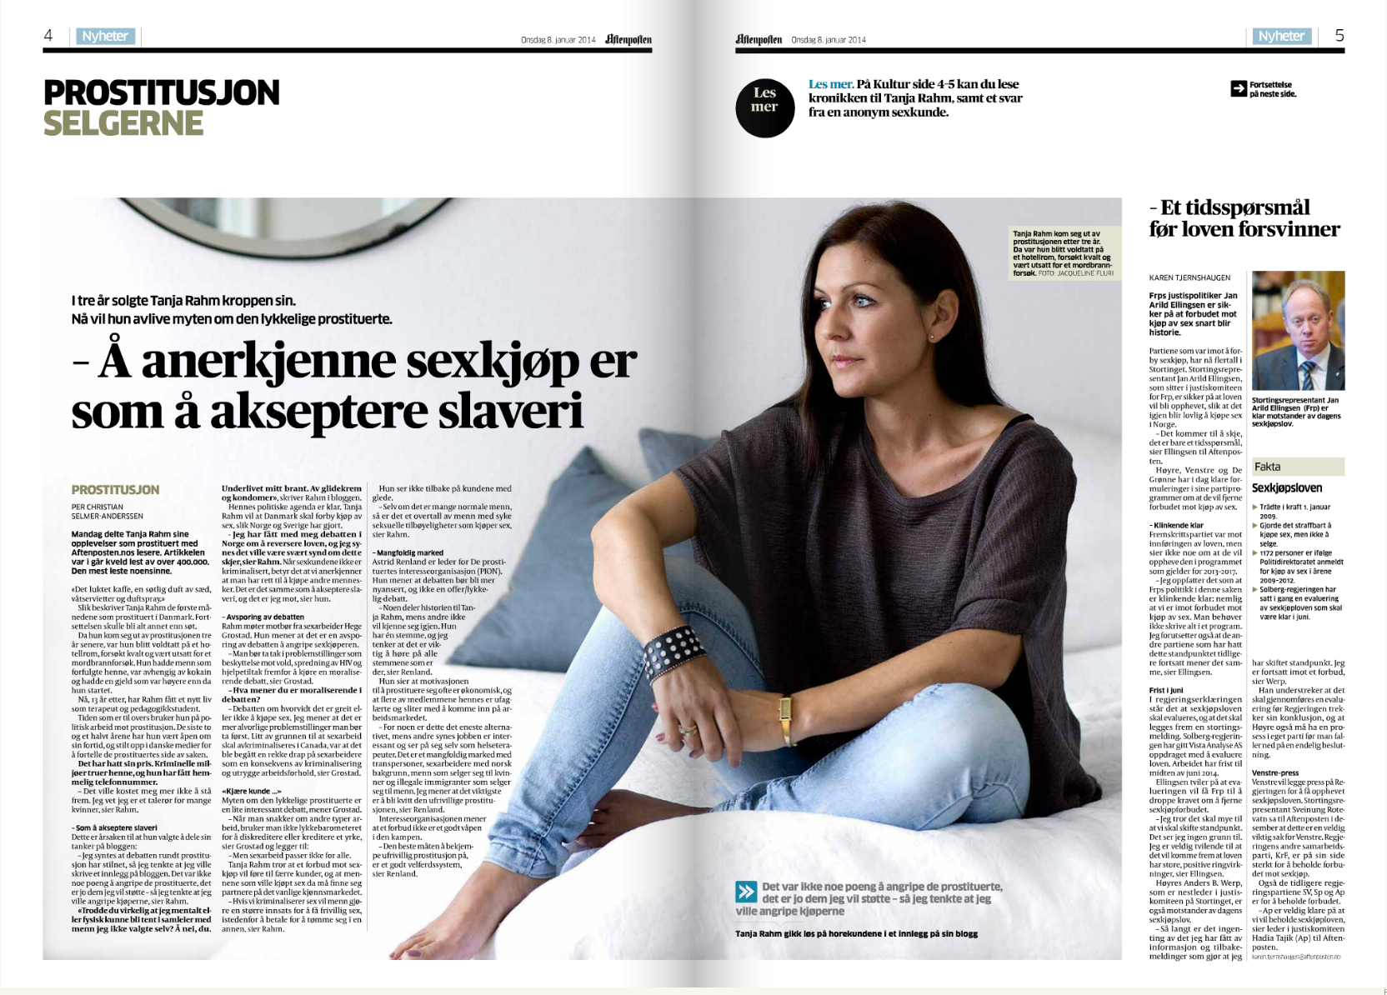
Løfte fram

Slide 6
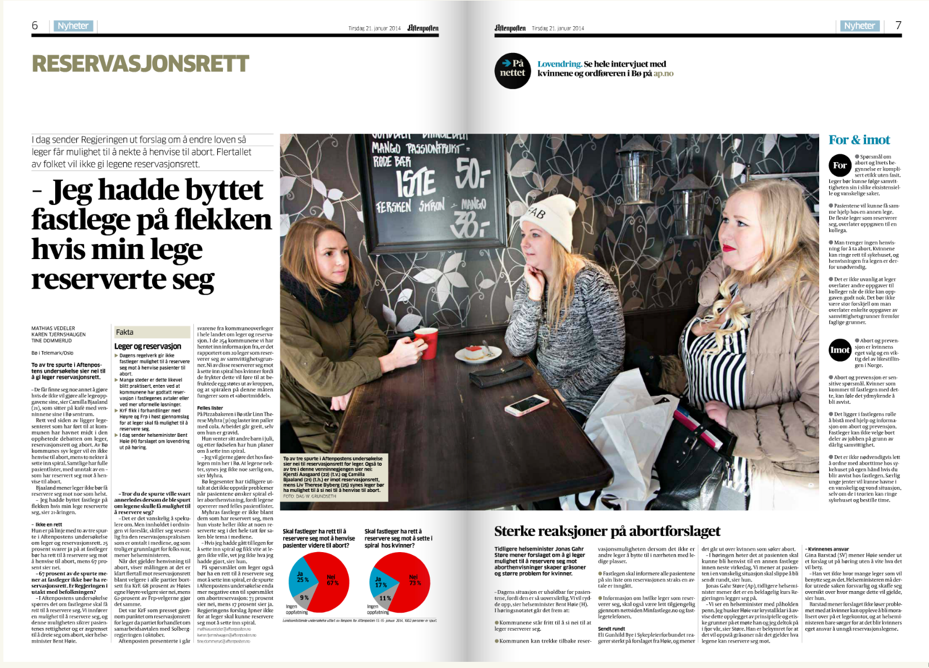
SETTE SØKELYS

Slide 7
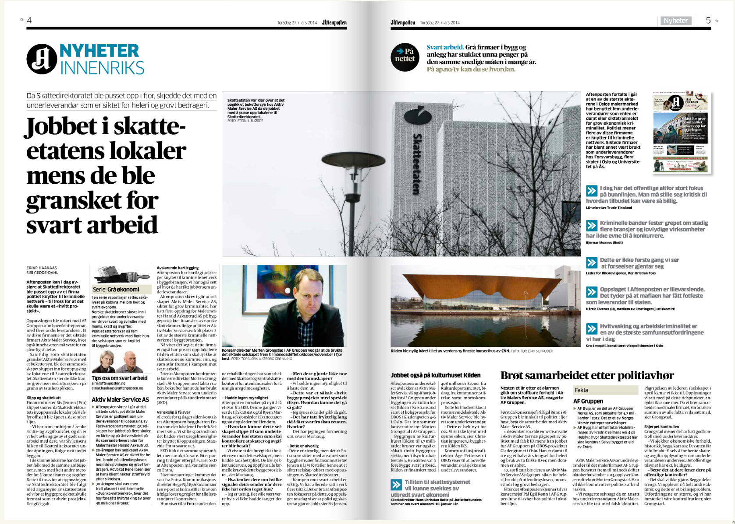
AVSLØRE

Slide 8
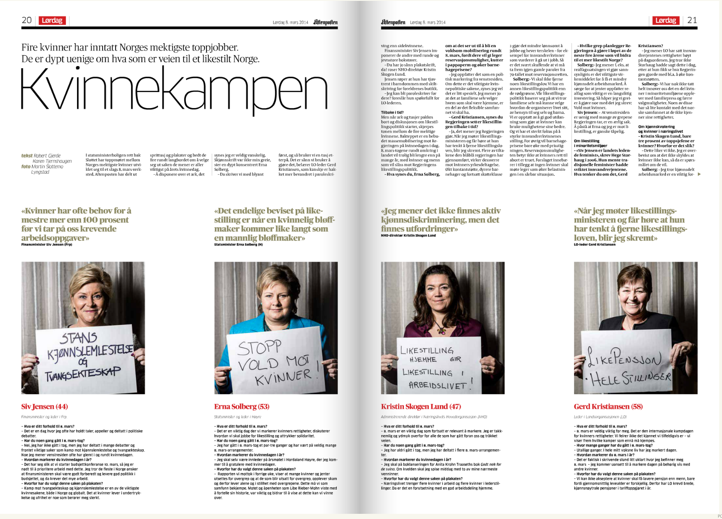
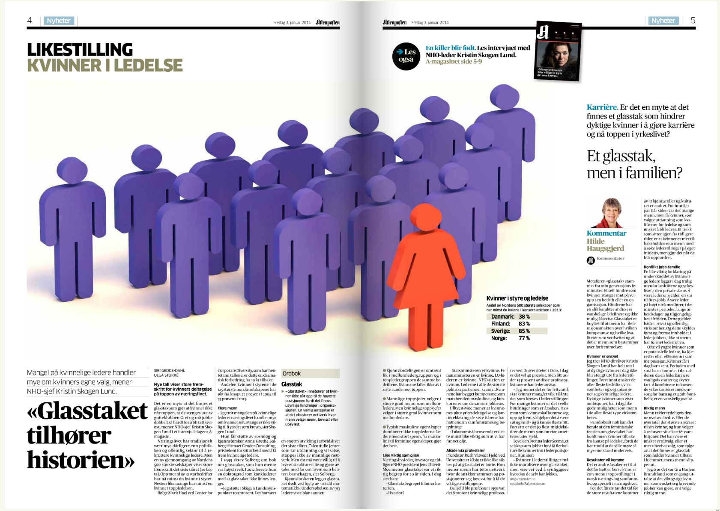
Er det slik?

Slide 9
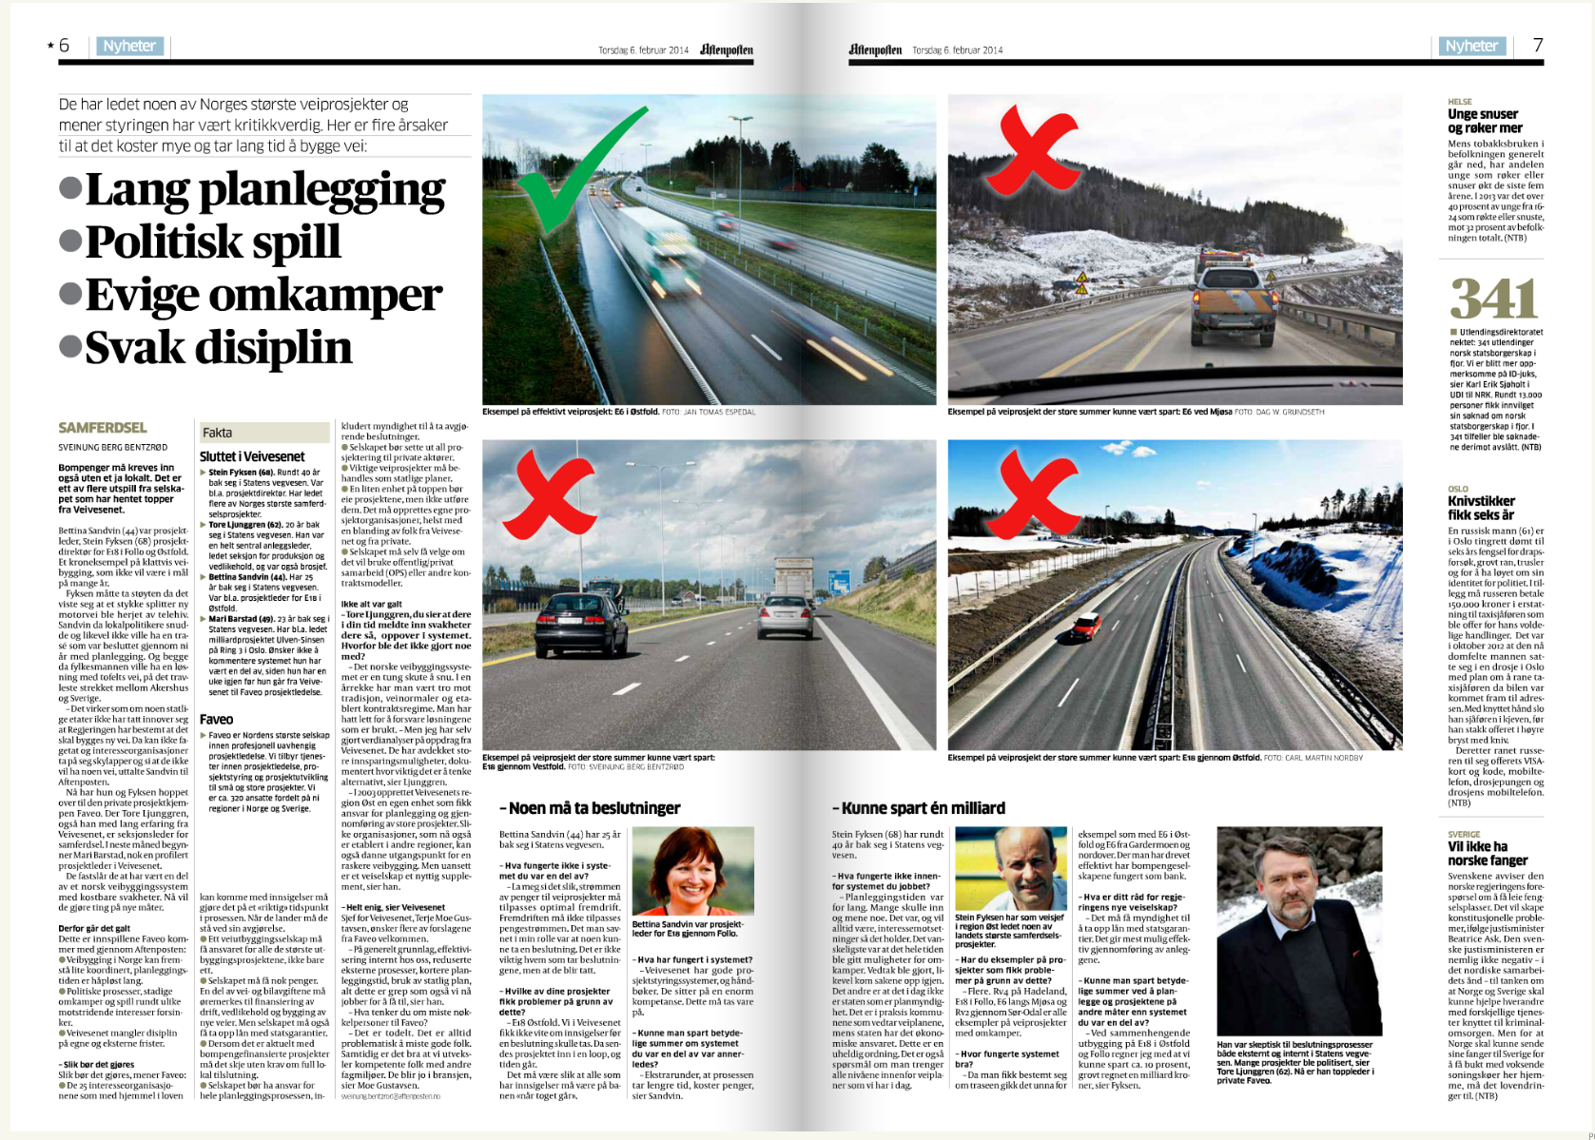
Vise konsekvenser

Slide 10
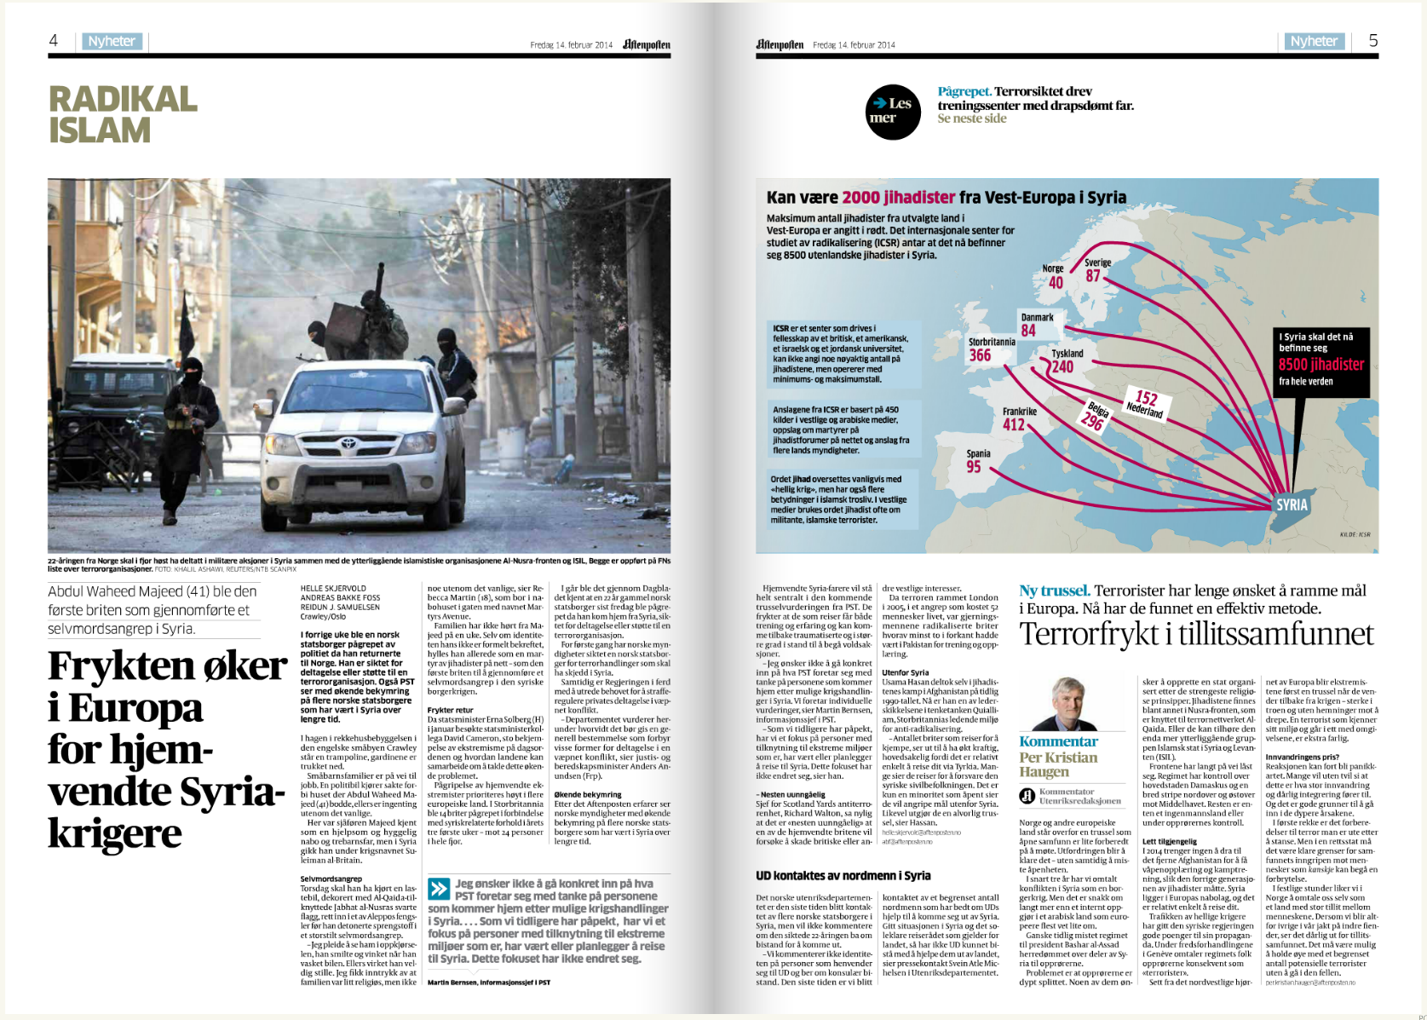
Vise at det henger sammen

Slide 11

NYTT

Slide 12
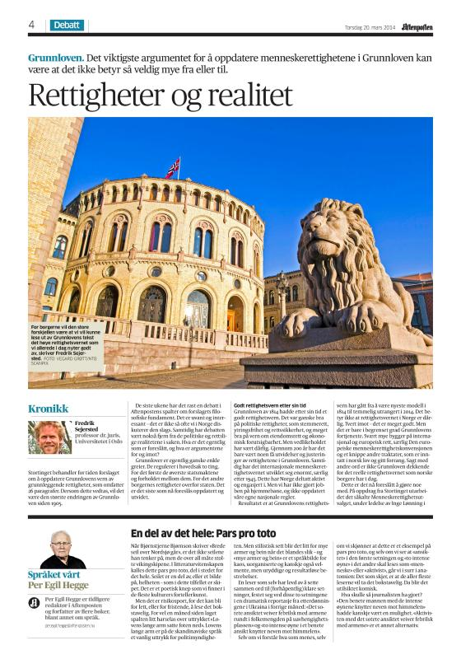
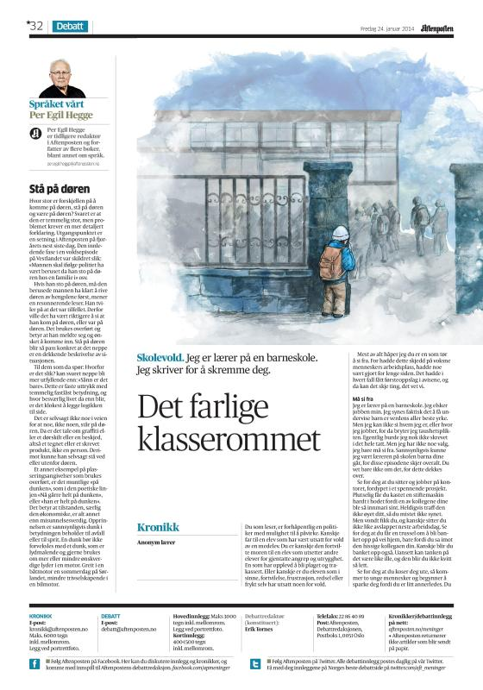
Slippe til og forsterke

Slide 13
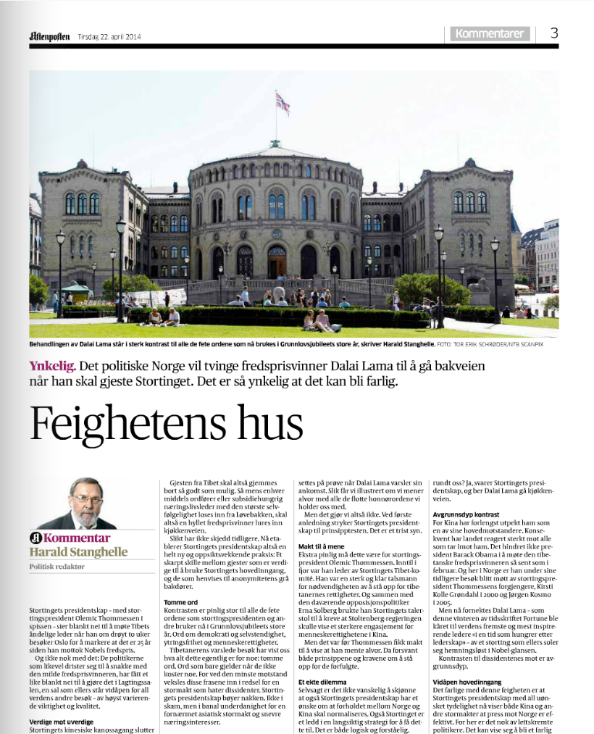
SI I FRA

Slide 14
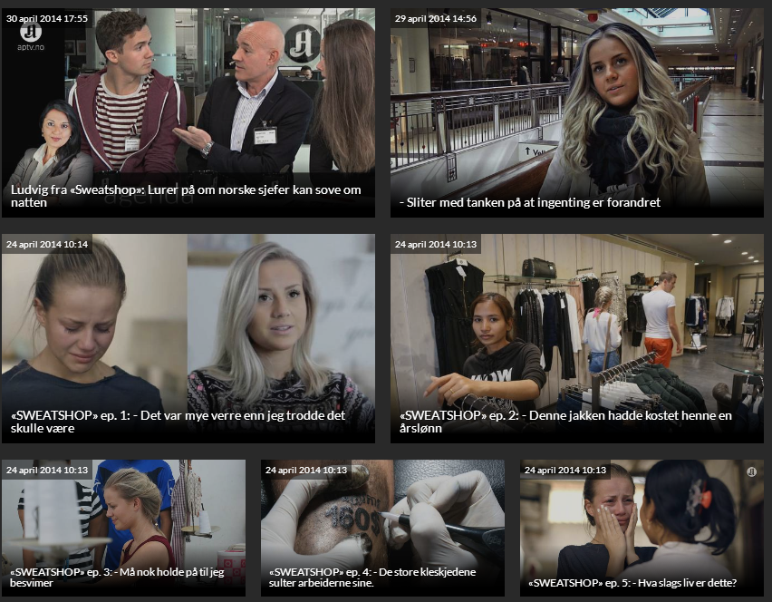
På en ny måte…

Slide 15

MONOPOL
Mangel på informasjon

Slide 16

Lastebil
Bud
Leseplattform
Produksjonsplattform
Kamera
Informasjons-
overflod

Slide 17
